Slide 1
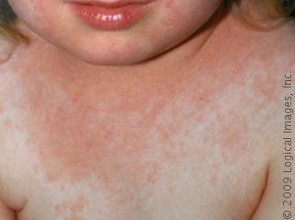
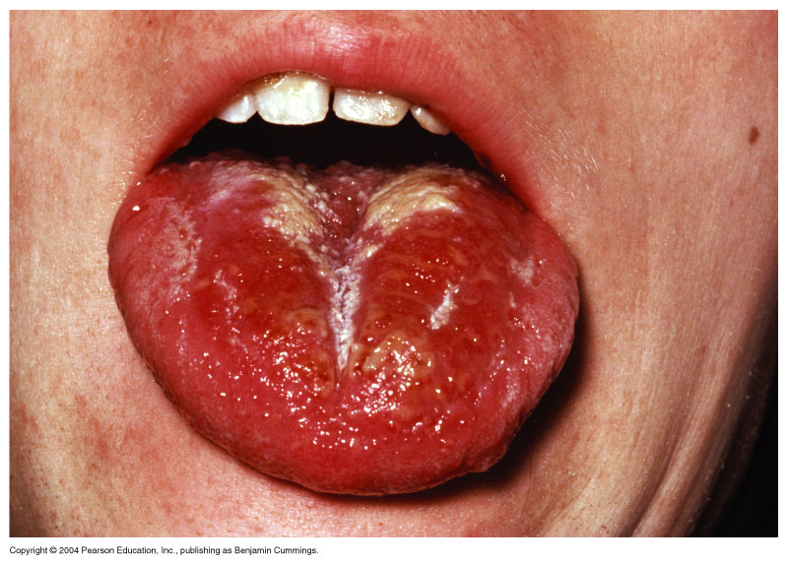
Spála Scarlatina
Kateřina Sedláčková

Slide 2
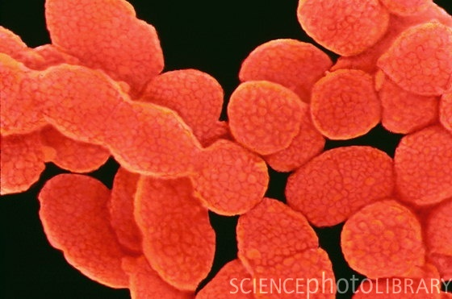
Co je spála, její přenos :
je infekční onemocnění vyvolané bakteriemi z rodu streptokoků(přesněji Streptoccocus pyogenes skupiny A)
je charakterizována horečkou, zánětem mandlí a vyrážkou
27.2.2011
http://www.sciencephoto.com

Slide 3
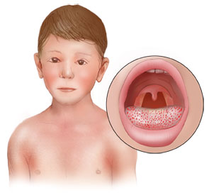
U koho se vyskytuje :
Nejčastěji postihuje děti předškolního věku
Nákaza se šíří kapénkovou infekcí vzduchem (při kýchání, kašli nebo prostém mluvení), méně často pak i přímým kontaktem s nakaženou osobou nebo kontaminovanými předměty

Slide 4
Typické symptomy spály :
Horečka, únava
bolavý krk a nezvyklé malinové zbarvení jazyka
angína - zánět mandlí obvykle vzniká chvíli po vzestupu horečky
bolení hlavy, zvracení
vyrážka - objevuje se asi 12-24 po první horečce a to nejdříve v podbřišku, později na trupu a rychle se šíří dál
kůže se často loupe - obvykle nejčastěji ve 2.-4.týdnu dochází k zvýšenému odlučování pokožky,vyrážka může být velmi zarudlá až krvavá a velmi svědící

Slide 5
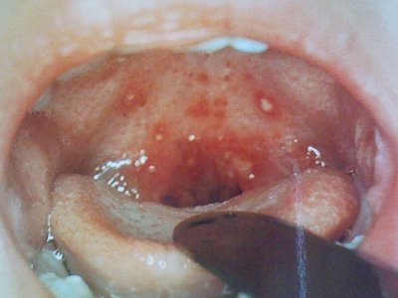
Typy spály :
1) Spálová angína
vyrážka následuje v krátkém časovém rozmezí
2) Ranná spála
- bakterie pronikly do těla poraněním, což znamená, že příznaky se objevit nemusejí

Slide 6
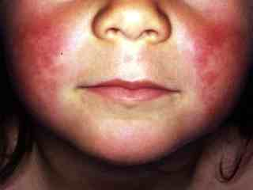
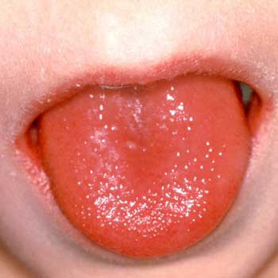
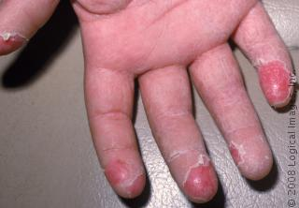

Slide 7
Prevence :
V souvislosti s poměrně velkým množstvím bacilonosičů nelze než doufat v kvalitní hygienické návyky ve společnosti (zakrývání úst při kašli a kýchání), děti se mohou nakazit při dělení o jídlo a nápoje nebo z kontaminovaného prachu či hraček, proto i zde je důležité poučení o častém mytí rukou
Očkování neexistuje

Slide 8
Preventivní opatření :
A) preventivní
- vyloučení nemocných a nosičů z epidemiologicky rizikových povolání(osoby
přicházející do styku s potravinami, dětmi, zdravotnický personál)
B) represivní
- izolace nemocného, hlášení nemocných, terapie spály penicilinem po nejméně 10 dnů, pátrání po zdroji a způsobu přenosu původce infekce

Slide 9
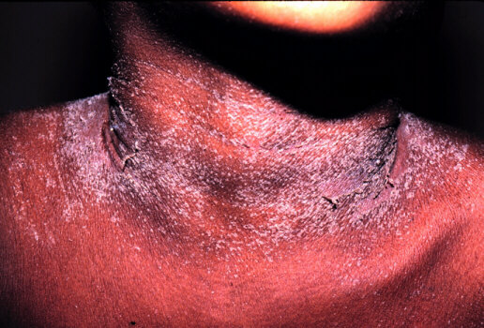
Inkubační doba, vnímavost :
1-3 dny s rozpětím 10 hodin až 1 týdne
vnímavost všeobecná, onemocnění může vzniknout opakovaně
http://nemoci.vitalion.cz/spala/ 27.12.2010

Slide 10
Zdroje :
http://www.szu.cz/tema/prevence/spala-manual-iv (27.12.2010)
http://spala.cz/ (27.12.2010)
http://nemoci.vitalion.cz/spala/ (28.12.2010)
http://cs.wikipedia.org/wiki/Sp%C3%A1la (27.12.2010)
Obrázky – převážně http://www.google.cz
KAPRINAYOVÁ, MUDr. Jana. Dětské přenosné nemoci : Spála [online]. [s.l.], 15.5.2007. 1 s. Prezentace. Střední Zdravotická škola. Dostupné z WWW: <http://www.rodina.cz/clanek5682.htm>.

